Slide 1
e-health in Sweden
Notes:
Presentation for EPSO regarding e-health in Sweden.

Slide 2
About the Health and Social Care Inspectorate (IVO)
A government agency responsible for supervising health care, social services and activities under the Act concerning Support and Service for Persons with Certain Functional Impairments (LSS).
IVO is also responsible for issuing certain permits in these areas. Its supervision remit covers the processing of complaints concerning, for example, the reporting of irregularities in health care and social care (called lex Sarah and lex Maria reports) and the municipal obligation to report non-enforced decisions.

Slide 3
E-health in Sweden
E-health is about how we combine efforts working to reform and improve the information management in the healthcare and social services for the benefit of the individual, staff and decision-makers.
The concept of e-Health includes all use of information and communication technology in health care .
  Examples include electronic health records , electronic prescriptions and web portals with health information directed to the residents
Source: The national strategy for e-health
Notes:
”Nationell eHälsa handlar om hur vi med gemensamma ansträngningar nu arbetar för att reformera och förbättra informationshanteringen inom hälso- och sjukvården och socialtjänsten till gagn för individen, personalen och beslutsfattarna. Förenklat kan man säga att begreppet eHälsa omfattar all användning av informations- och kommunikationsteknologi inom vård och omsorg. Exempel är elektroniska patientjournaler, elektroniska recept och webbportaler med hälsoinformation riktad till invånarna.”
Källa: Strategi för Nationell eHälsa

Slide 4


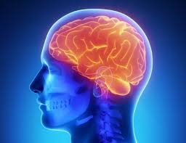


E-health in Sweden
”Great opportunities”

Slide 5
E-health in Sweden
…..some obstacles
Lack of national principal and perspective
Lack of competence
Lack of coordination

Slide 6
Players in e-health
Political and financial governance
Supervision and standards
Strategic management
Operational control
National Development and management
Regional and local development and management
Operation
Government
Government agencies
Counties (22)
Municipalities (290)
❶
Notes:
Det finns många aktörer, både statliga, privata, landsting och kommuner, som ansvarar för verksamhet kopplat till e-hälsa. Aktörerna har olika roller, syften och uppdrag:
Politisk och finansiell styrning
Tillsyn och normering
Strategisk styrning
Operativ styrning
Nationell utveckling och förvaltning
Regional och lokal utveckling och förvaltning
Utöva verksamheten

Slide 7
Lack of competence using Information
In 2014, then roughly 11 percent of all decided (Lex Maria) complaints of:
  lack of information
  information security
  referral management .
Regarding individual complaints where IVO has also criticized the corresponding figure is 33 percent.
❷
Notes:
Under 2014 så handlade ca 11 procent av alla beslutade lex-Maria-anmälningar om bristande informationsöverföring, informationssäkerhet eller remisshantering. Vad gäller enskilda klagomål där IVO också riktat kritik är motsvarande siffra 33 procent.

Slide 8
Chains for personal care breaks up and changes
❸
Källa: Tieto

Slide 9

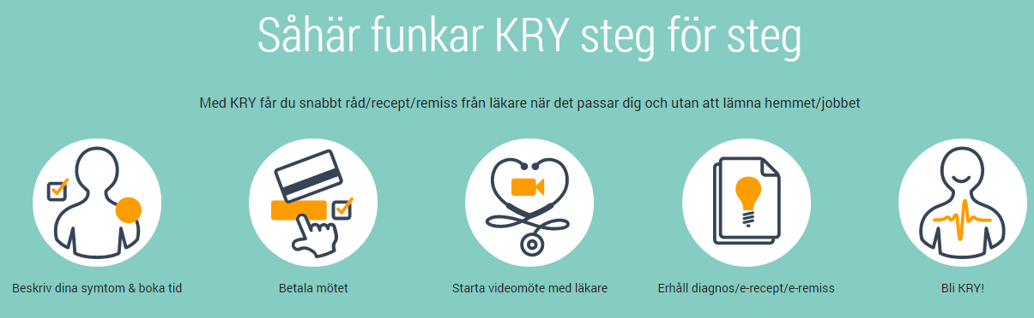
A care model for the future?
❸
Notes:
Kry har byggt en Skype-liknande lösning som gör det möjligt att boka, betala och genomföra läkarbesök i en webbläsare.
Själva mötet sker genom ett videosamtal där läkare och patient kan se och prata med varandra.
"Vi vill möjliggöra för människor att få kontakt med en läkare utan att lämna hemmet eller jobbet. Det fungerar förstås inte för sådant som kräver en fysisk undersökning. Men för utslag, hög feber, urinvägsinfektion och många återbesök går det bra. Vi ser också stor potential inom psykologi", säger Krys vd och medgrundare Josefin Landgård.
Lanseringen i december sker med läkare på ett tiotal privatägda vårdcentraler i Stockholm. Parallellt med det kör företaget i gång samarbeten med sjukförsäkringsbolag som ska erbjuda sina kunder att gå till doktorn via datorn.

Slide 10
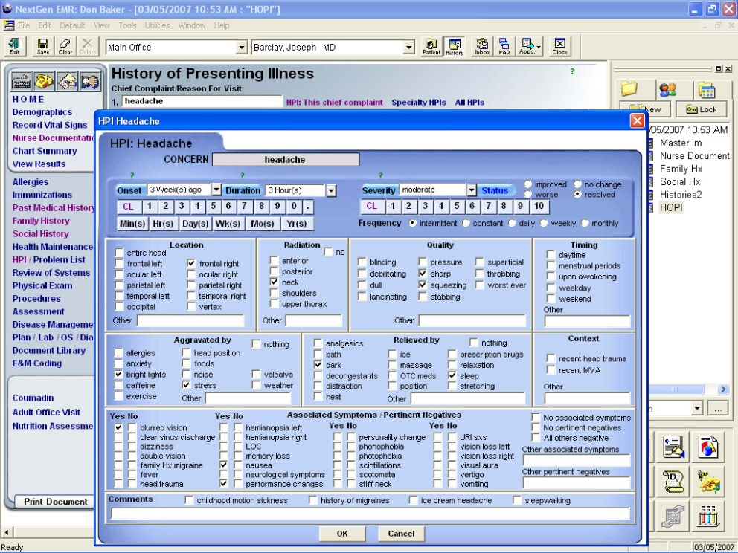
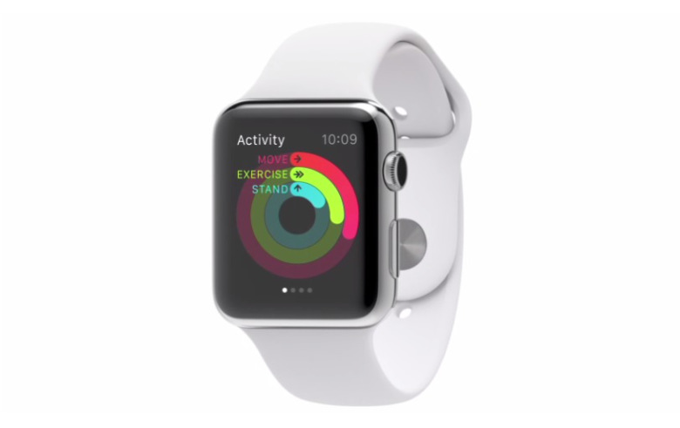
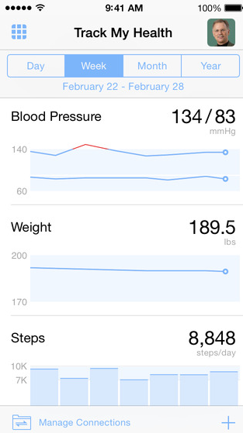
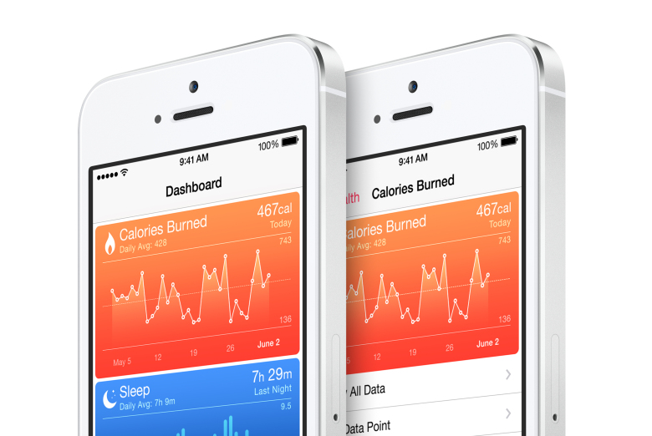
❸
Notes:
Apple samarbetar med en rad universitet, sjukhus och forskarlag för att göra Iphone till ett mobilt medicinskt center, där användare kan göra självtester för Parkinsons och andra sjukdomar. Som tidigare är känt så finns appar för motion och hälsa inbyggda i både Iphone och Apple Watch.
Bland unga vuxna (18-34 år) har 63% minst en hälso- medicinskt relaterad app.

